Slide 2
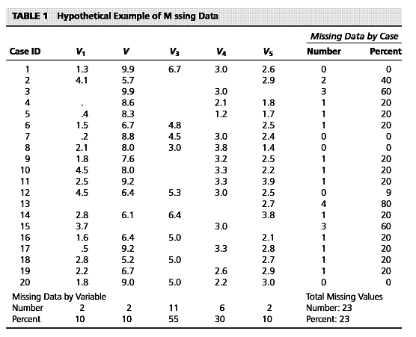

Slide 3
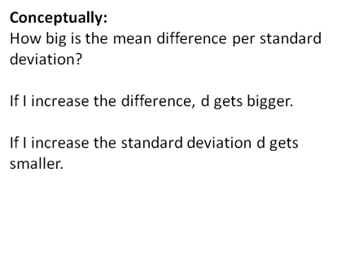
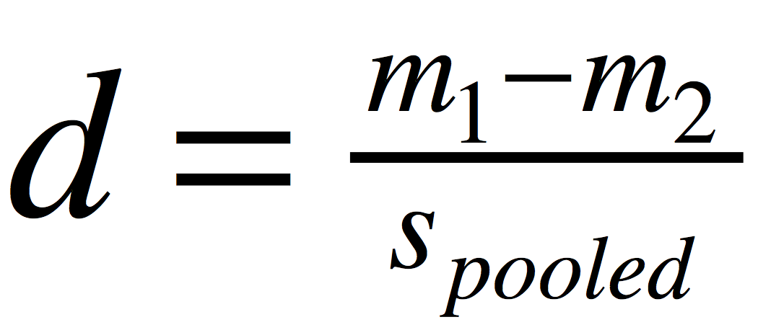
Velikost vzorku
effect size (Cohenovo d)
vizualizace na http://rpsychologist.com/d3/cohend/

Slide 4
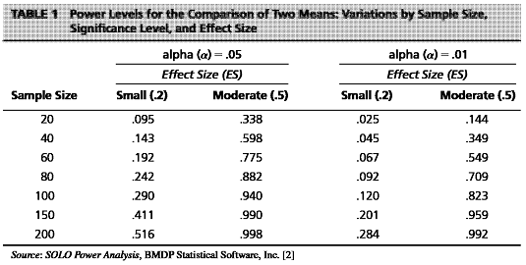

Slide 5
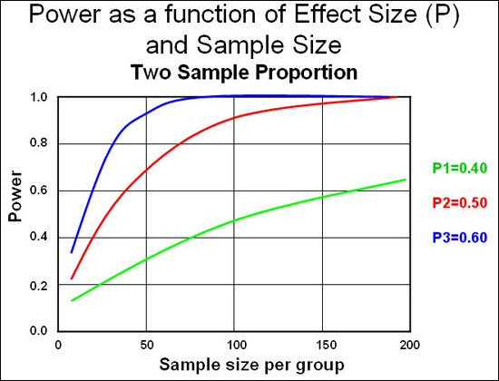
Statistická síla
http://powerandsamplesize.com/Calculators/Compare-2-Means/2-Sample-Equality

Slide 6
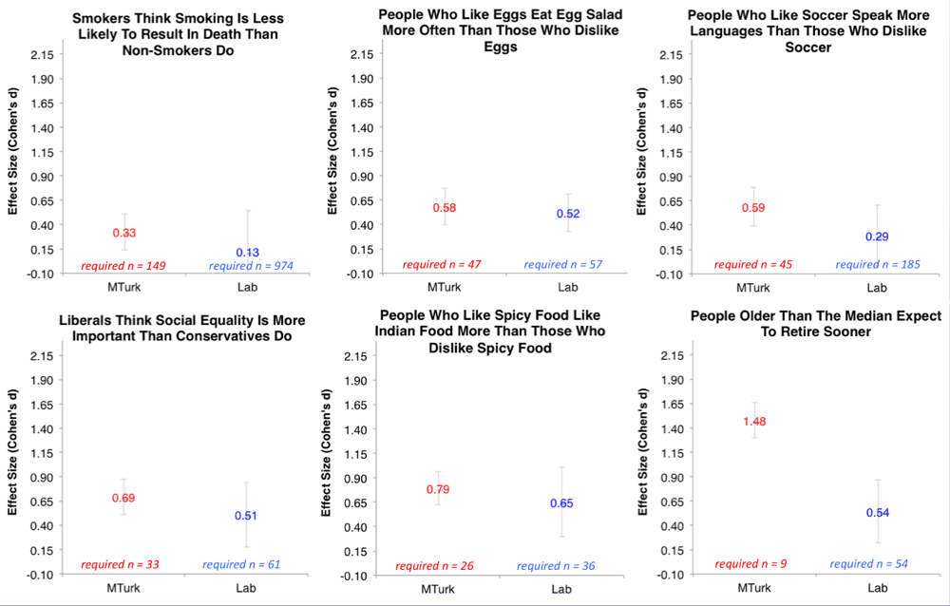
Příklady d u „triviálních“ vztahů

Slide 7
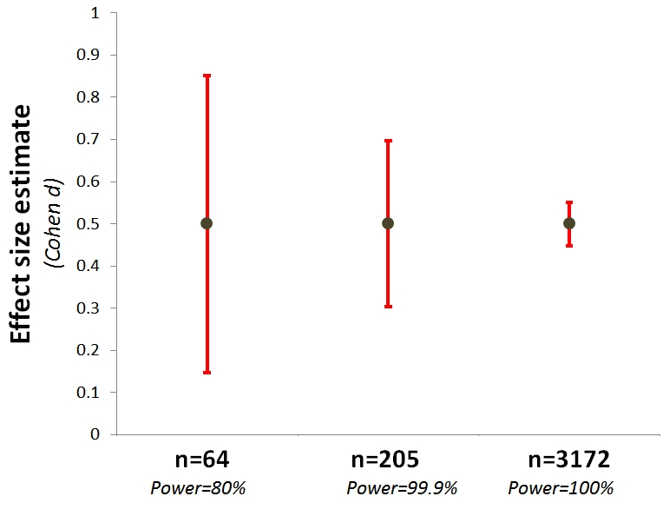
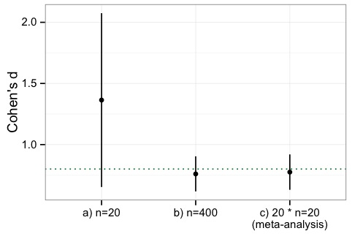

Slide 8
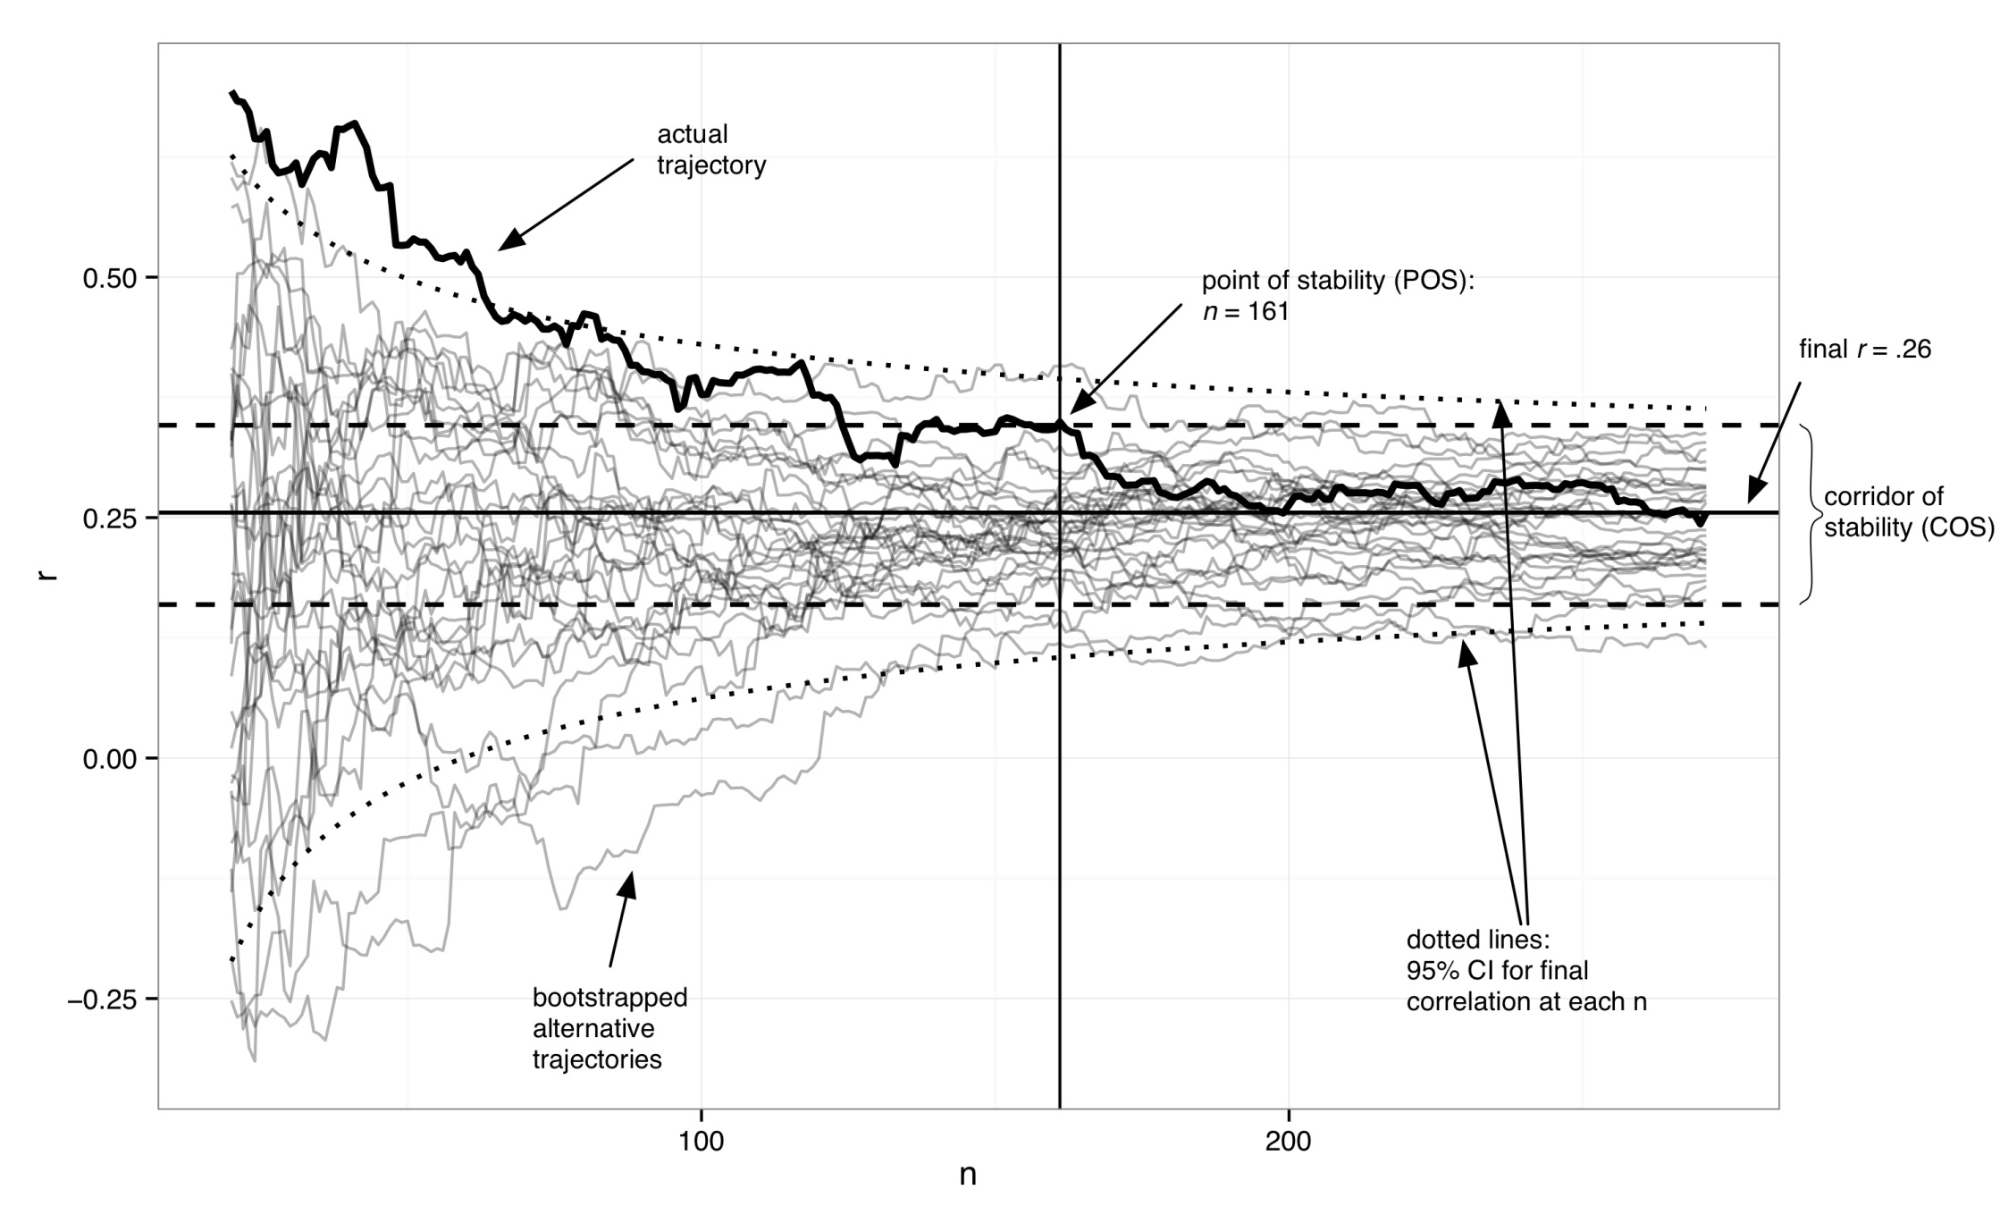
Notes:
average reported effect size in psychology is around r = .21 (Richard, Bond, & Stokes-Zoota, 2003)

Slide 9
velká studie nezaručuje zobecnitelnost výsledků!

Slide 10
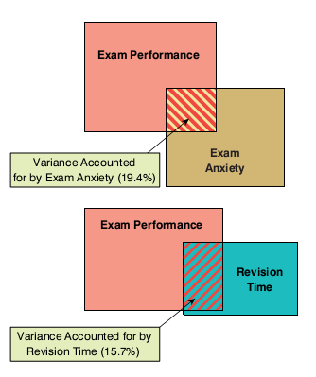

Slide 11
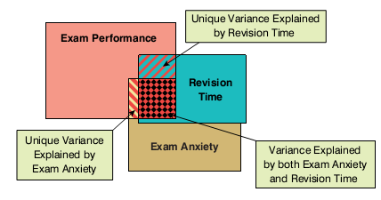

Slide 12
velikost effectu
http://www.polyu.edu.hk/mm/effectsizefaqs/calculator/calculator.html
http://www.campbellcollaboration.org/escalc/html/EffectSizeCalculator-SMD-main.php
test významnosti rozdílu korel. koef. http://vassarstats.net/rdiff.html

